Slide 1



Расследуют …
химики

Slide 2
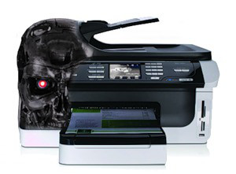
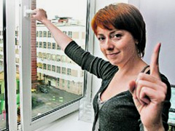
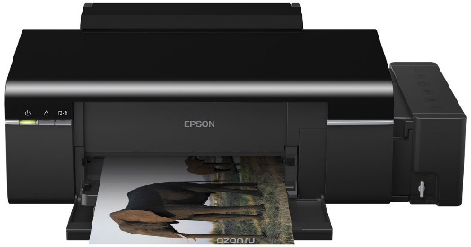
Дело №1
Принтер-убийца

Slide 3

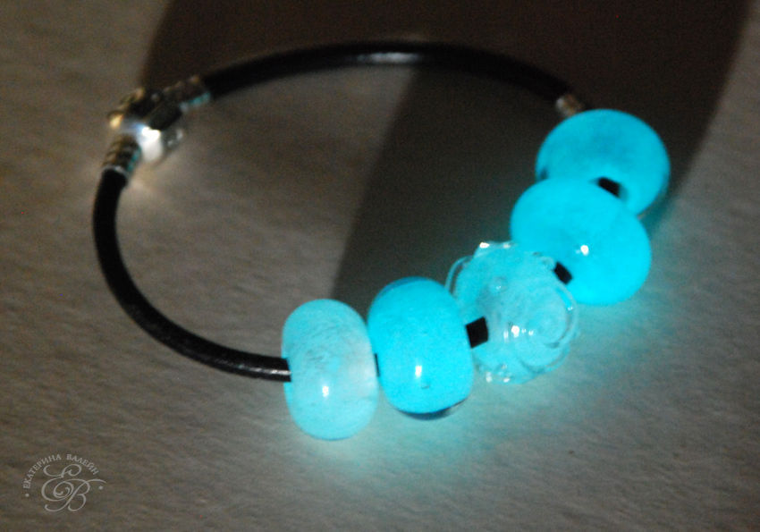
Дело №2
Необычные бусы

Slide 4
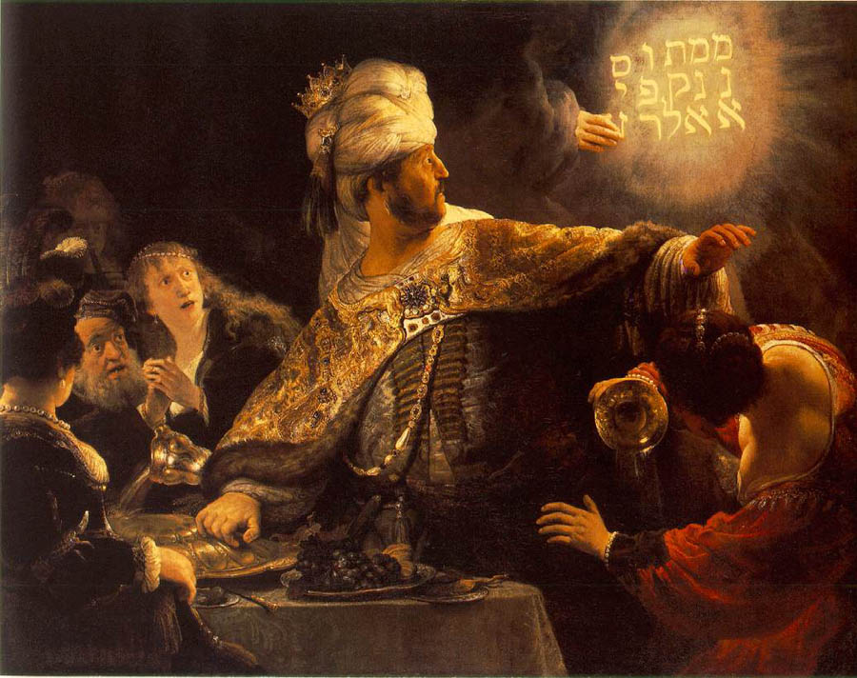
Дело №3
Библейское чудо
«Пир Валтасара» Рембрандт

Slide 5

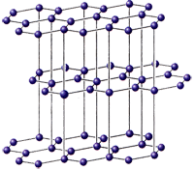
Дело №4
Почему пишет карандаш?

Slide 6

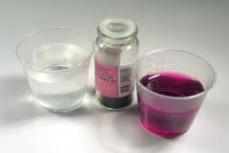

Дело №5
Хитрый школьник

Slide 7
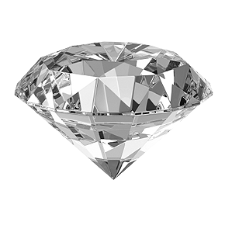

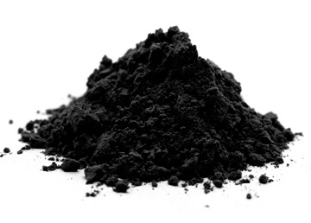
Дело №5
Коварный неметалл
алмаз
трубочист
сажа

Slide 8

Оценка работы групп
Активность работы
низкая
средняя
высокая

Slide 9

Достижение результата
    практически не достигнут
    частично достигнут
    полностью достигнут

Slide 10

Решение проблемных ситуаций
1) было много проблемных ситуаций,
решали их с трудом
2) проблемы возникали,
пытались их решать,
иногда успешно
3) все сложные вопросы были решены
без проблем, получили позитивный опыт
преодоления трудностей

Slide 11

Настроение после выполнения всех заданий
1) выполняли задания для получения отметки
2) задания были интересные, но скорее всего изученный материал не пригодится в жизни
3) полезный материал, хочется продолжить изучение химии, возможно,
связать полученные знания с
будущей профессией

Slide 12
Рейтинг участников
Самый знающий | Самый находчивый | Самый ответственный | Самый практичный
1 место | 1 место | 1 место | 1 место
2 место | 2 место | 2 место | 2 место
3 место | 3 место | 3 место | 3 место
Если Вы считаете, что 1 место никто из вашей группы
не может занять, укажите причины

Slide 13
Источники информации
https://encrypted-tbn0.gstatic.com/images?q=tbn:ANd9GcTd6XyO5NraZ7qO0Gq5HBtRz6piJSwqU3ecx62VUycLaqVuQGF_vw
https://lh3.googleusercontent.com/aaOPEghVNGIbt2zf2cYGG7oDduMKqgtkzOwZnwTpyDgKd_yNa04vUM8p7nm--G6nfLGWuyU=s115
https://encrypted-tbn0.gstatic.com/images?q=tbn:ANd9GcQBaT2FDHcK3go6-X_V2Y1Naix_lO37gdTrUpdcvzqp-HEb19fmhlIAsw4
https://coberu.ru/files/coins/165008/gallery/gallery_big_963e6b507e3e07374763c788f0e7000fb33c99d3faa0506e4b89970d346a1571.jpg
https://upload.wikimedia.org/wikipedia/commons/thumb/0/0e/Rembrandt-Belsazar.jpg/300px-Rembrandt-Belsazar.jpg
https://cdn.vectorstock.com/i/thumb-large/64/33/4416433.jpg
https://ido.tsu.ru/schools/chem/data/res/chemfor/uchpos/text/img/g1_5_9_4.gif
https://encrypted-tbn0.gstatic.com/images?q=tbn:ANd9GcQk_Od53vBikj9T3D6RL4RuDZ5x0SY3BS37K3q6ehZgcjUNT9mhtu-LNVN9
http://podsobka.com/uploads/posts/2014-03/1396186970_5.jpg
http://prizvanie.com/wp-content/uploads/2011/09/Almaz.jpg
http://uniqart.ru/wp-content/uploads/2012/02/32_weathervanes.jpg
http://bpic.588ku.com/element_origin_min_pic/17/06/10/f48080ea072bd4ae9eb74af5f211f9e4.jpg
https://encrypted-tbn0.gstatic.com/images?q=tbn:ANd9GcSrWrn8lbZ1YquQKxbXeLupype_hTGCDQo77Y8Xg56H-VoPcX6j
http://s4.pic4you.ru/y2014/08-13/12216/4543891.png
Раевская М.В. «Особенности достижения и оценивания результатов освоения основной образовательной программы в условиях реализации ФГОС ОО», сборник, ОГАОУ ДПО «БелИРО», 2015.-С.7.

